Slide 1

5 быстрых рецептов
по увеличению посещаемости и продаж
для вашего магазина
ВАСИЛИЙ ВИШНЯКОВ
Генеральный директор «Би-Квадро»

Slide 2

Сколько трафика должно быть?
Количество посетителей сайта зависит от:
Количества товаров
Успешности поисковой оптимизации
Количества регионов
Количества розничных магазинов

Slide 3
Виды трафика на сайт
Прямой ввод адреса
Поисковый органический
Социальный (переходы из соц. сетей)
Контекстная реклама
Переходы с других сайтов
медленный
быстрый

Slide 4
Привлекаем быстрый трафик
Контекстная реклама
Делаем объявления из наименований товаров
Одновременно запускаем Яндекс Директ и Google Adwords
Сокращаем расходы на контекст с ростом более дешевого трафика
Выгрузки товаров в товарные каталоги
Начинаем с Яндекс Маркета – 30-40% переходов
Подключаем другие системы (около 10 основных)

Slide 5





Выгрузки в товарные каталоги
Позволяет привлечь дополнительный трафик на сайт, причем часто недорогой
У товаров необходимо наличие информации для выгрузки
Цена
Доставка
Наличие
Артикул
Цвет, размер и пр. атрибуты

Slide 6
Текущая ситуация с продвижением
Сайты продвигаются по фиксированному списку ключевых слов
В списке 30-100 ключевых словосочетаний
SEO-компания отвечает только за позиции слов в поисковых системах
Удобством использования сайта (юзабилити) и продажами (конверсиями) никто не занимается

Slide 7

Поисковая оптимизация 2.0

Slide 8
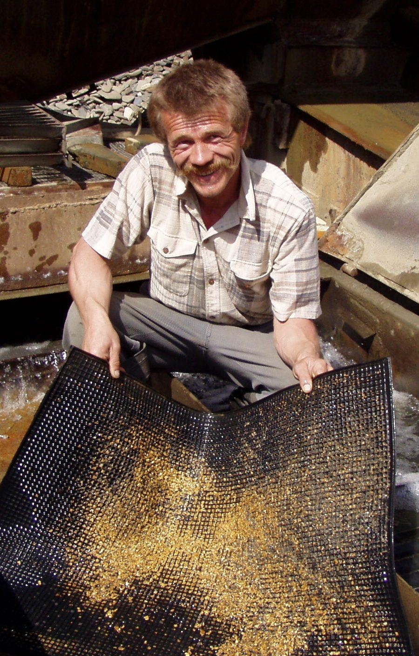
Сбор семантического ядра
Весь ваш каталог товаров (категории + товары)
  +
Каталоги ваших конкурентов
        +
Подсказки поисковых систем
        =
Полное семантическое ядро

Slide 9
Группировка ключевых слов
Группировка позволяет построить навигацию
Дерево категорий
Теги
Фильтры
Вы можете открыть для себя востребованные ниши, в которых нет предложения или вы можете предложить клиентам хорошие условия

Slide 10
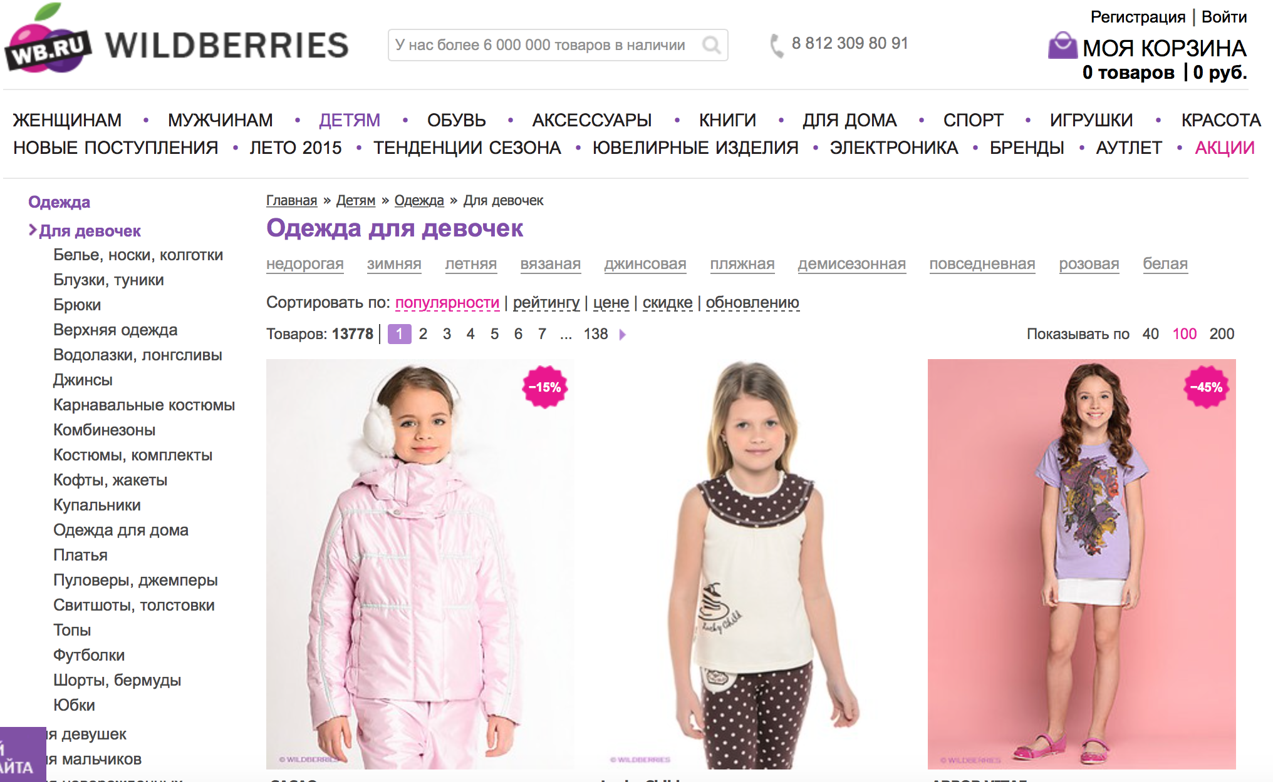
Создание тегов

Slide 11
Подготовка и оптимизация страниц
Основная задача – создать страницу под каждое ключевое словосочетание из полного семантического ядра
Основные работы
Подготовить тексты
Прописать title и meta-теги
Установить правильный тег <H1>
Настроить перелинковку страниц

Slide 12
Пишем отзывы для товаров
Создаем возможность публикации отзывов о товаре для посетителей сайта
Создаем систему автоматического напоминания о публикации отзыва для покупателей, получивших заказ
Пишем отзывы сами на основной товар

Slide 13

Получаем результат
Первые результаты через 3 месяца
Серьезные результаты через 6-8 месяцев
Через год рост продаж в 5-10 раз

Slide 14

История успеха
Рост дохода на 60% интернет-магазина aquadomspb.ru
после перехода на «1С-Битрикс»

Slide 15
Переход на 1С-Битрикс. Зачем?
Самописная система управления сайтом (CMS) не отвечала целям Заказчика и мешала достижению новых показателей
Сайту были нужны:
Фильтры для поиска в категориях
Возможность создавать теги внутри категорий
Синхронизация со складской программой
Разные цены и склады для регионов
Ускорение работы сайта с возможностью анализа узких мест

Slide 16
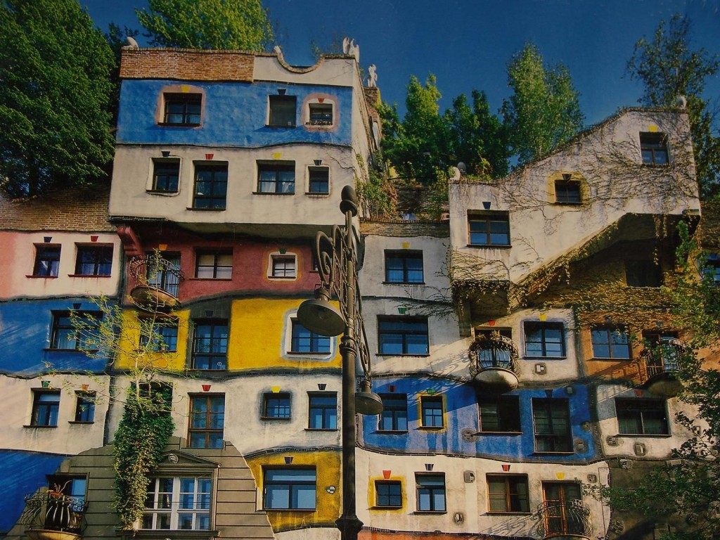
Что было до перехода?
ТОП10 поисковых систем по всем основным товарным категориям
Ежегодный прирост аудитории 15-20%
Медленный рост товарной номенклатуры, сдерживающийся отсутствием связи со складской программой

Slide 17
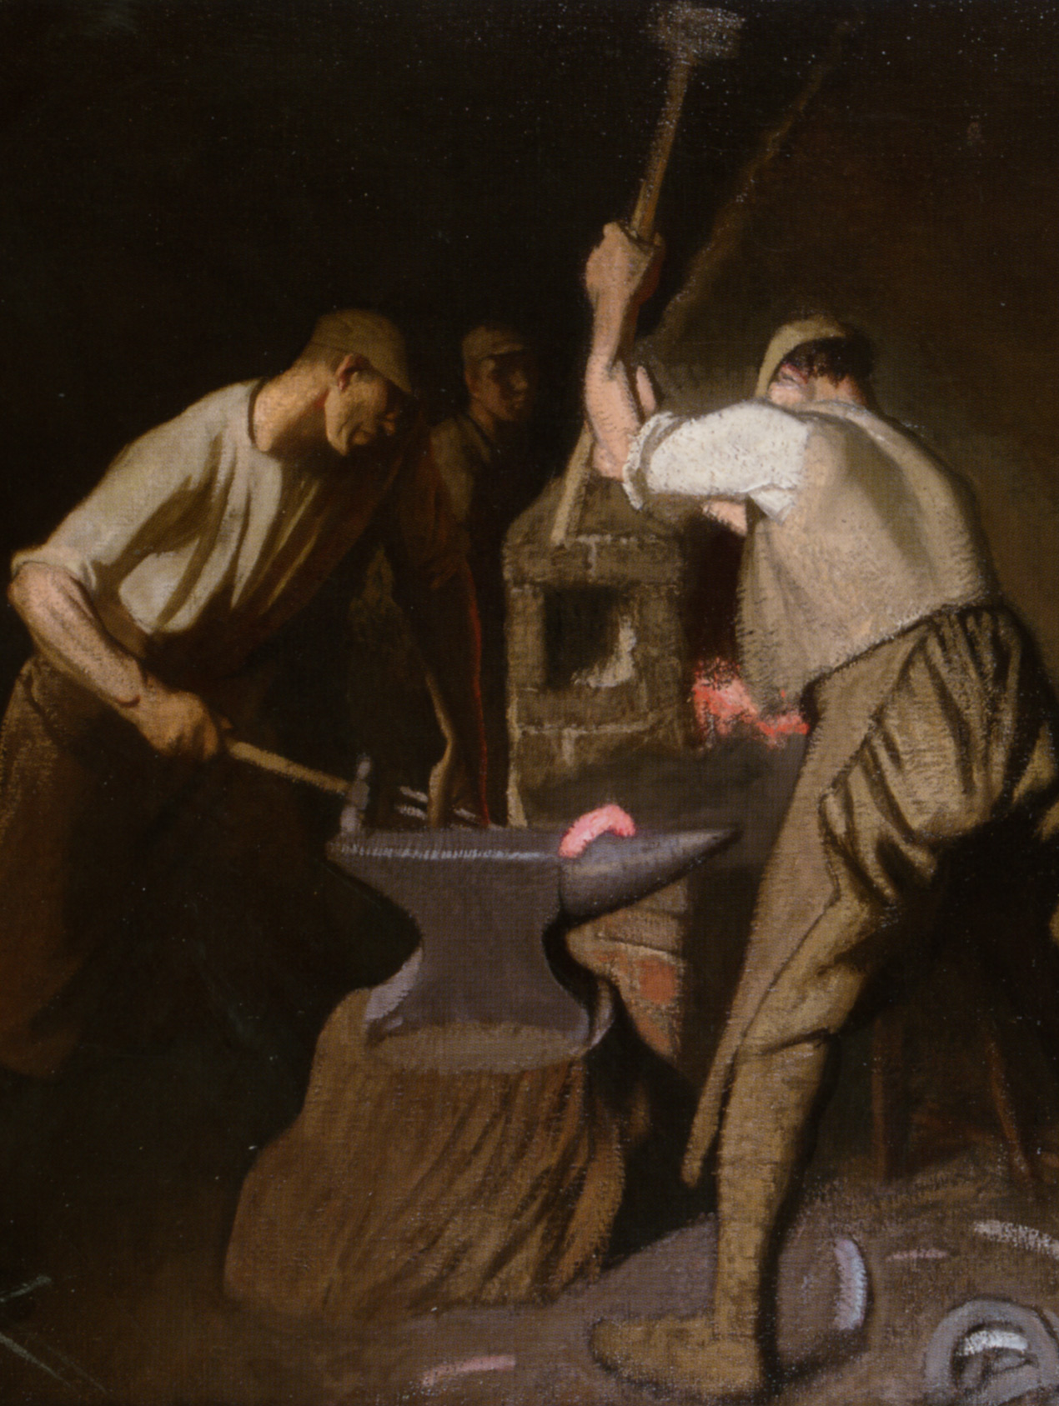
Разработка на
1С-Битрикс
Для перехода была выбрана редакция 1С-Битрикс «Бизнес»
Создание нового сайта заняло 1 месяц
2 недели ушло на полное тестирование сайта

Slide 18

Подготовка к запуску
Цель №1 – не потерять поисковый трафик
Перенос всех товаров
Составление карты редиректов
Настройка перелинковки страниц
Настройка и оптимизация всех страниц
Подготовка файлов выгрузок для товарных каталогов

Slide 19

Первые дни на новом движке
Тотальный контроль
Действий посетителей
Действий покупателей
Отказов по страницам
Отсутствующих страниц («битых ссылок»)
Индексации сайта поисковыми системами
Скорости работы сайта
Корректности выгружаемой в товарные каталоги информации

Slide 20
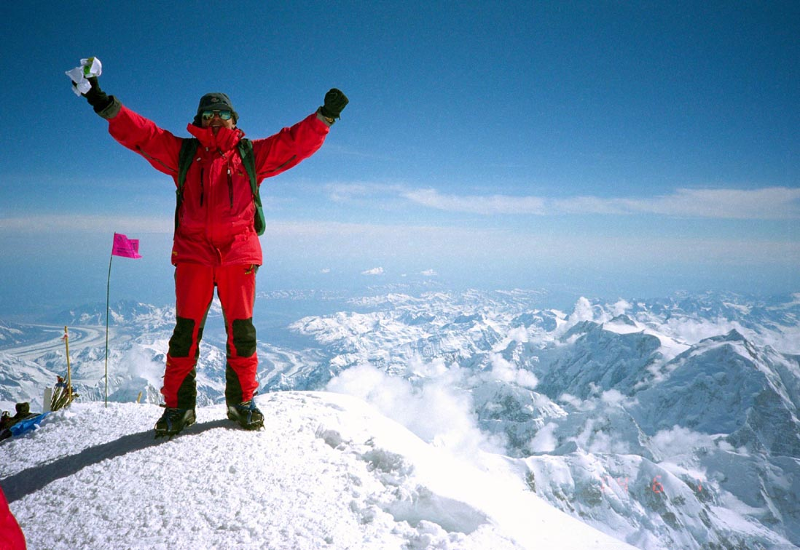
Достигнутые результаты

Slide 21
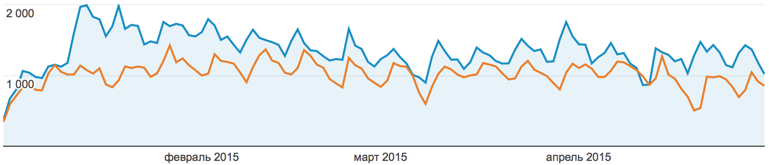
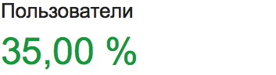
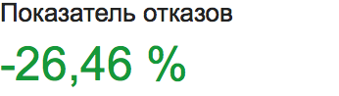
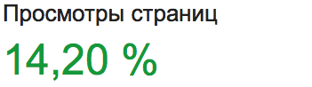
Динамика роста аудитории
+
+

Slide 22
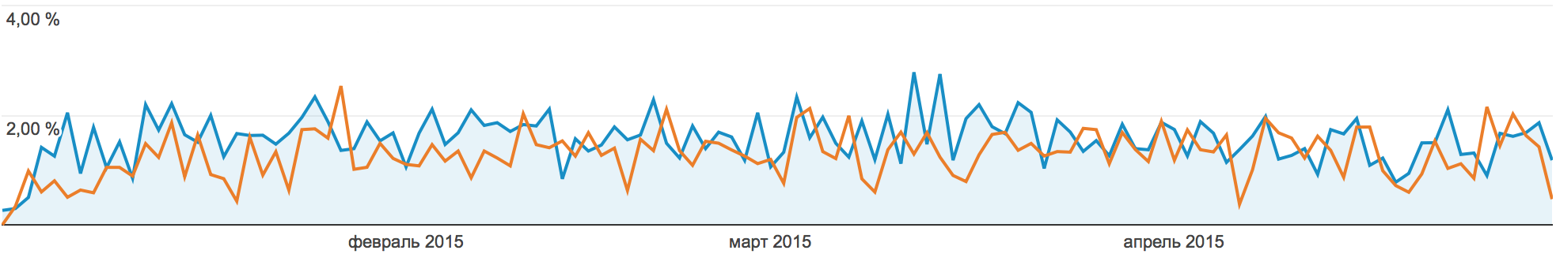
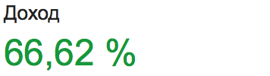
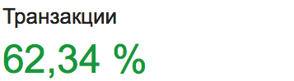
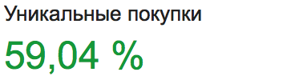
Динамика электронной торговли
через 6 месяцев
+
+
+

Slide 23
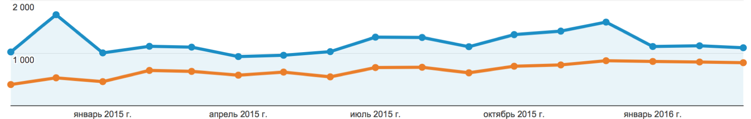
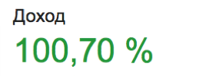
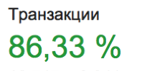

Динамика электронной торговли
через 12 месяцев
+
+
+

Slide 24

Спасибо за внимание!
А теперь вопросы?
Василий Вишняков
Генеральный директор интернет-агентства
«Би-Квадро»
Телефон: +7 (905) 222-55-11
Эл. почта: vasily@bquadro.ru
Skype: vasilyvishnyakov

